Slide 1

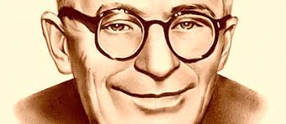


Остап Вишня
(Павло Михайлович Губенко) народився у листопаді 1889 року на хуторі Чечва біля містечка Грунь на Полтавщині (Охтирський район Сумської області)

Slide 2

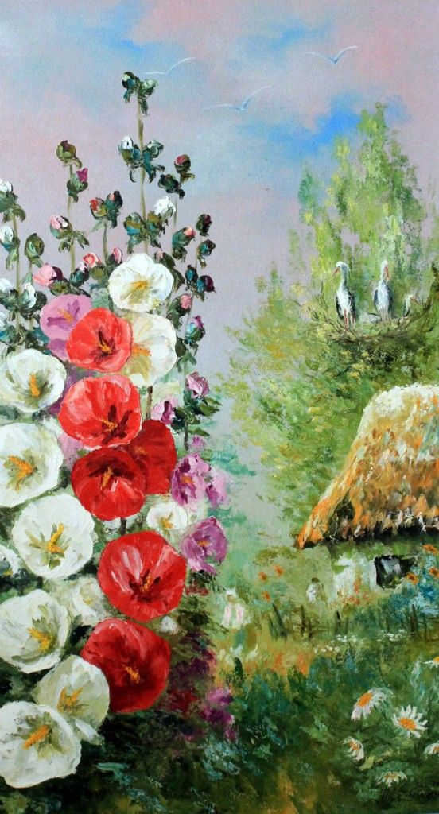
₺Жили ми на хуторі, і від хутора до села було тоді верстов зо три, а тепер, значить, кілометрів три з гаком. На хуторі було з десяток хатів, а навкруги – ліс, де росли високі ялинки, розложисті клени і могутні, у три-чотири обхвати дуби... ₺

Slide 3

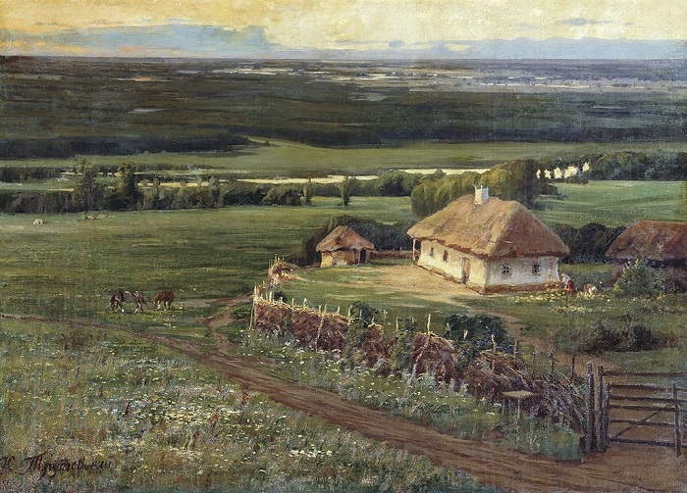
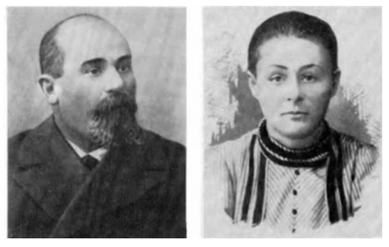

Батьки Остапа Вишні
Мати Параска Олександрівна й батько Михайло Кіндратович були доволі освіченими людьми. Від них письменник й успадкував любов до книги

Slide 4
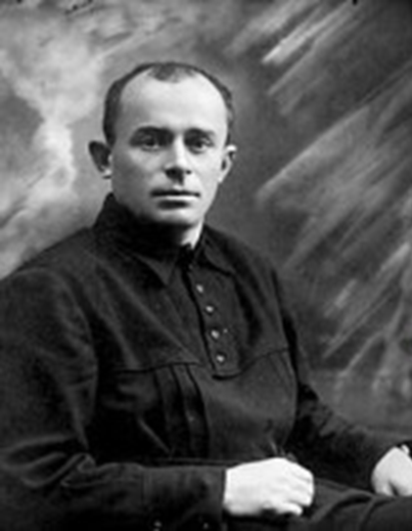


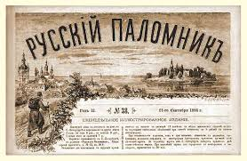
«Не любив я тільки «Руського паломника», що його років з двадцять читала мати, – згадував пізніше Остап Вишня. – Велика дуже книжка. Як замахнеться, було, мати, так у мене аж душа у п’ятах…»

Slide 5
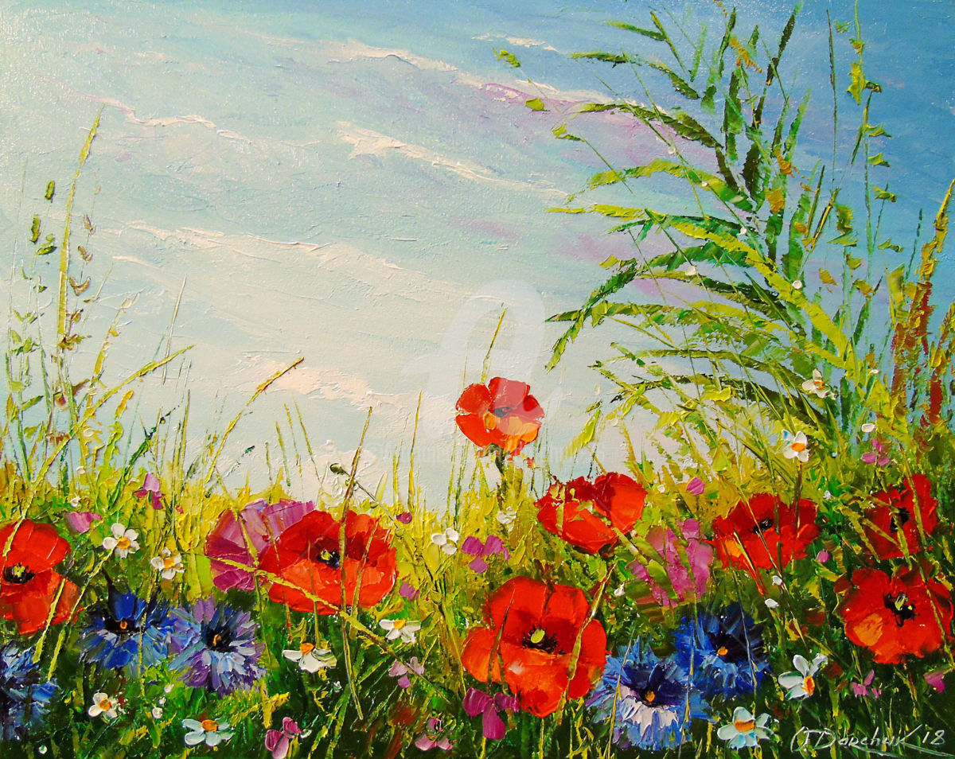
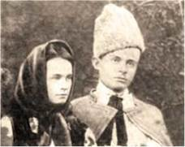

В автобіографії писав, що за 24 роки спільного життя Бог дав батькам 17 дітей, а це можна розглядати як показник щирості молитов батька і матері
….із сестрою Катериною

Slide 6
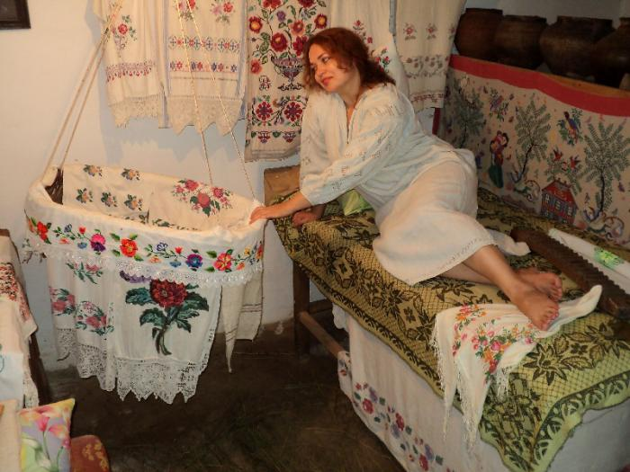
Умови для мого розвитку були пiдходящi. З одного боку - колиска з вервечками, з другого боку - материнi груди. Трiшки поссеш, трiшки поспиш - i ростеш собi помаленьку
«

Slide 7
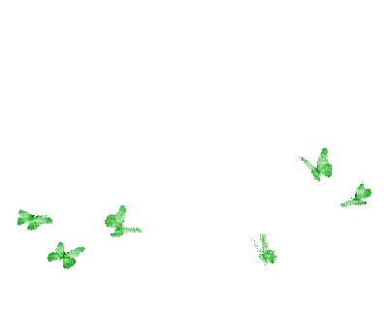
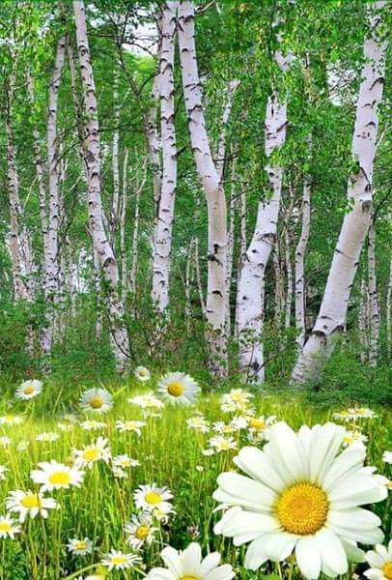

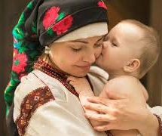
«Син на вигляд був дуже схожим на матір – рудим і гострим на язик. Односельці розповідали, що Параска добре співала і цікаво розмовляла – жартами-примовками так і сипала»

Slide 8
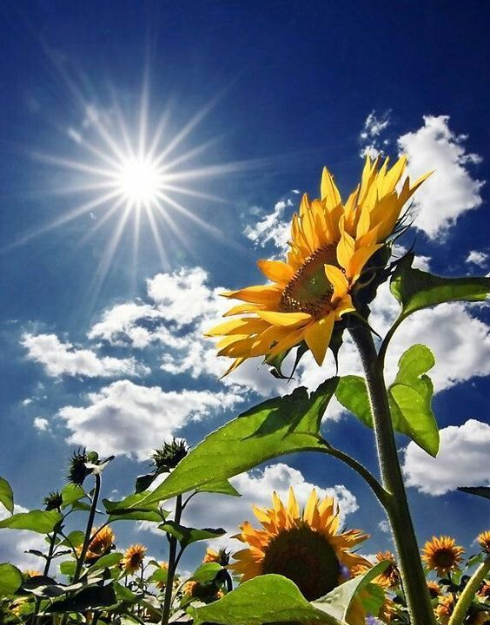
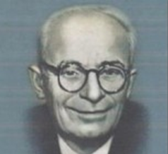
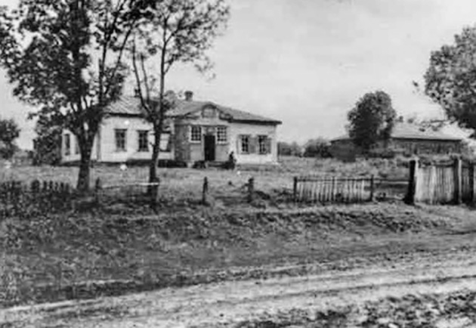
Закінчив початкову, потім — двокласну школу в Зінькові
Початкова школа в с. Грунь

Slide 9
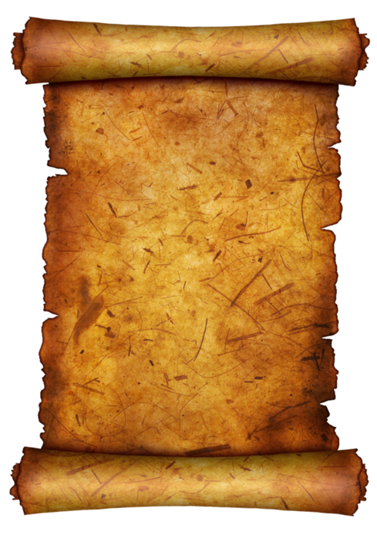
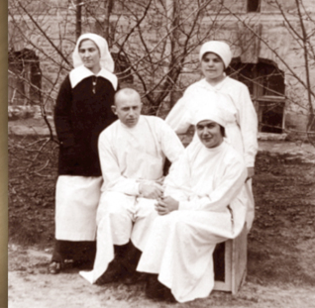

Навчався в Київській військово-фельдшерській школі.Працював фельдшером в армії, а згодом у хірургічному відділі лікарні Південно-Західної залізниці

Slide 10
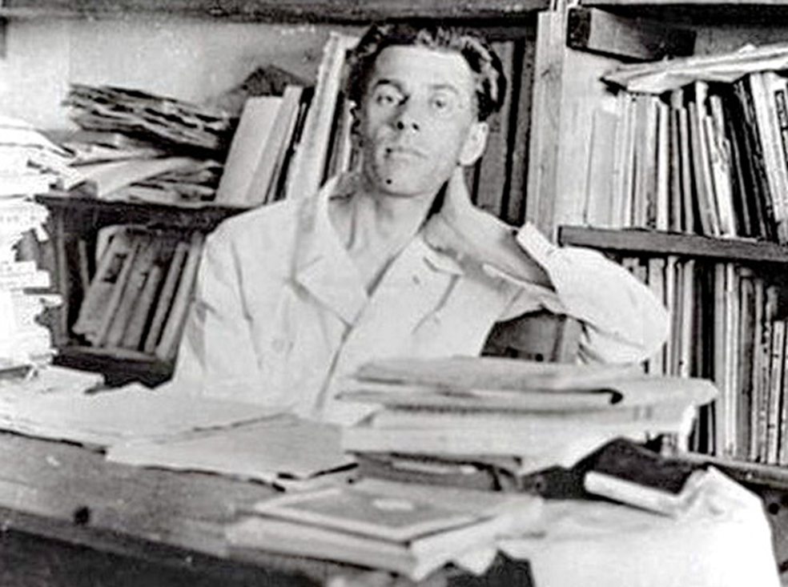
1917 року вступив до Київського університету на історико-філологічний факультет, але навчання не закінчив. Розпочав журналістську та літературну роботу

Slide 11
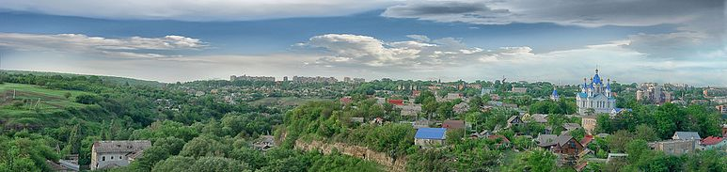
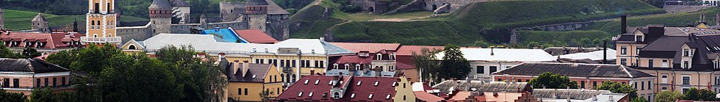
З 1919 р. почав писати фейлетони. Цього ж року з ентузіастами українського відродження потрапив до Кам’янця-Подільського, звідки повернувся навесні 1920 р. Восени журналіста заарештували, але ніяких доказів вини не знайшли.
У квітні 1921 р. П. Губенка випустили із в’язниці

Slide 12
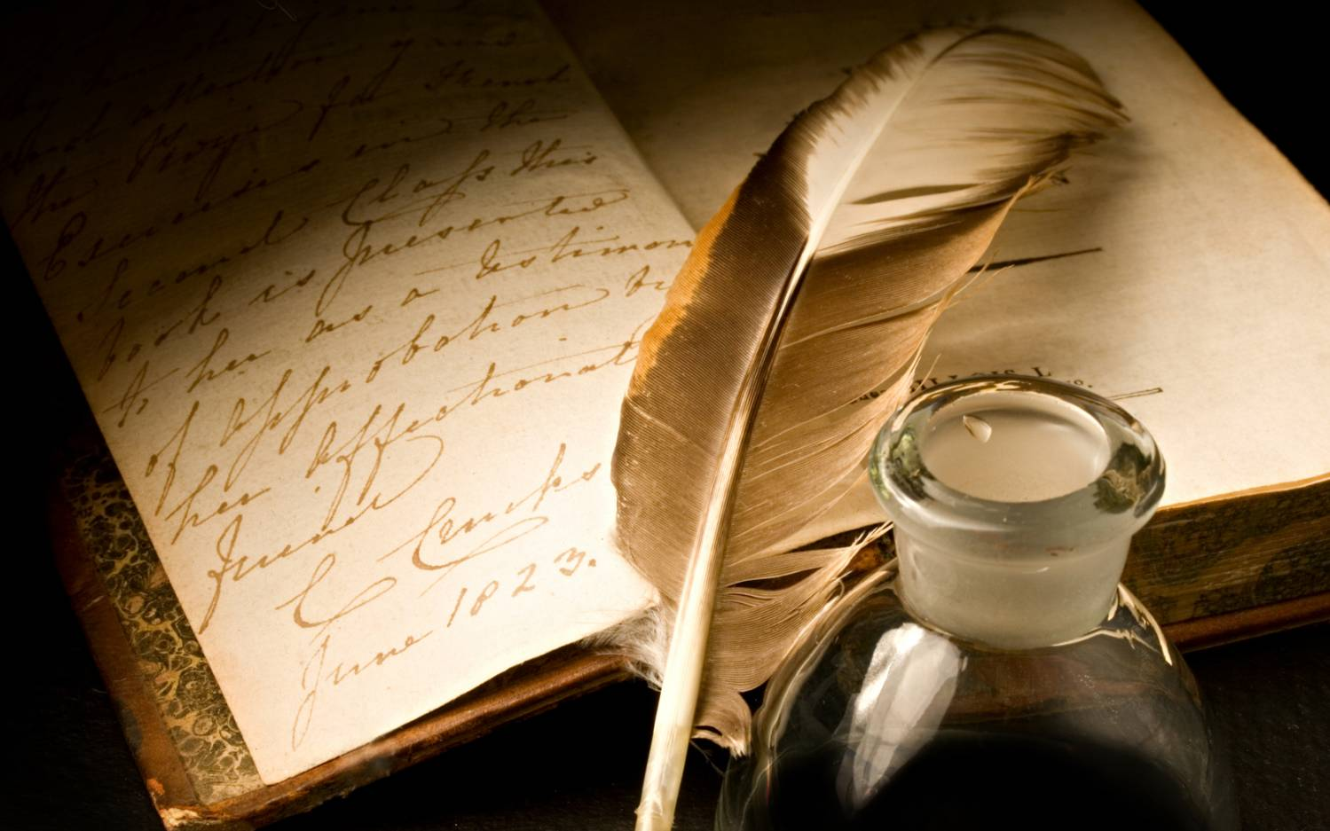

Перший надрукований твір "Демократичні реформи Денікіна" — побачив світ за підписом П. Грунський у Кам'янці-Подільському в газеті "Народна воля"
2 листопада 1919 року

Slide 13

1921 року в газеті «Селянська правда» була надрукована гумореска «Чудака, їй-богу!». Під нею вперше стояв підпис:
Вишня Остап

Slide 14

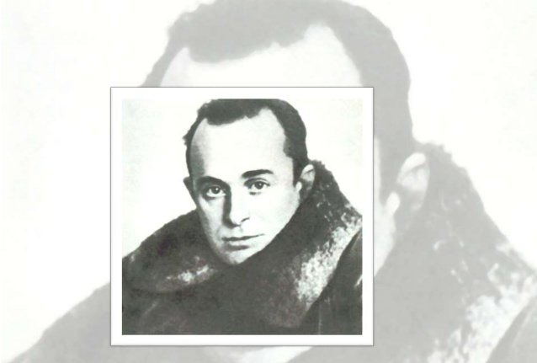

Новий письменник-дотепник став ві­домий усій Україні

Slide 15
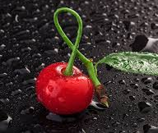
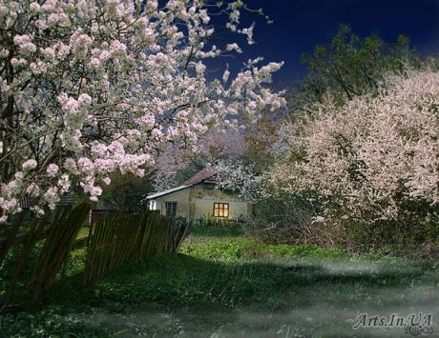
Є кілька версій того, чому Павло Губенко вирішив обрати «ягідний» псевдонім»:
- любов’ю до творчості Миколи Гоголя,
-приємним звучанням псевдоніма,
- захоплення творчістю Шевченка,в знаменитому творі якого фігурують ці дерева разом з хрущами

Slide 16
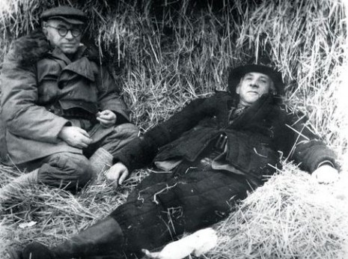
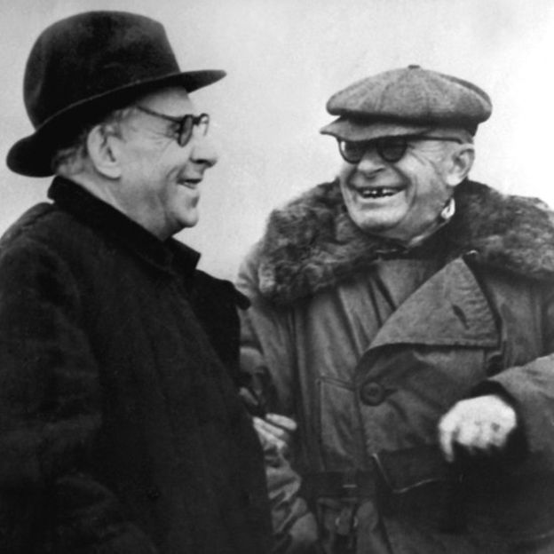
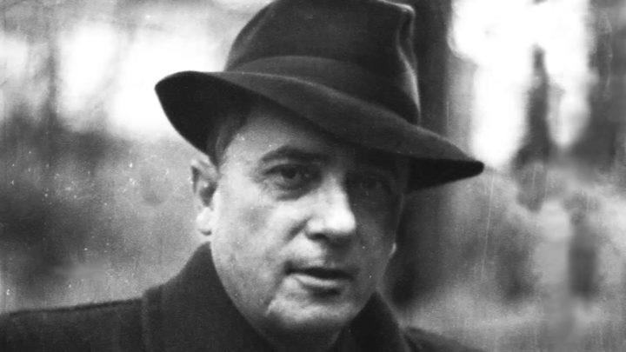
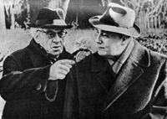
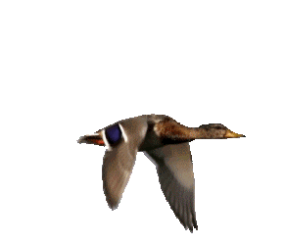
Нерозлучними товаришами письменника були Максим Рильський і Володимир Сосюра

Slide 17
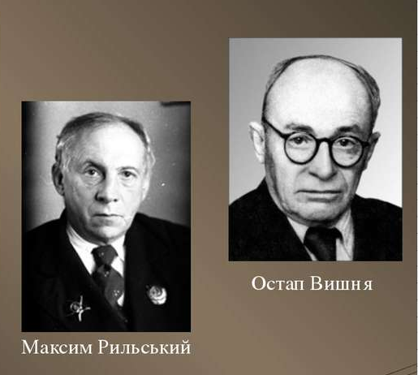
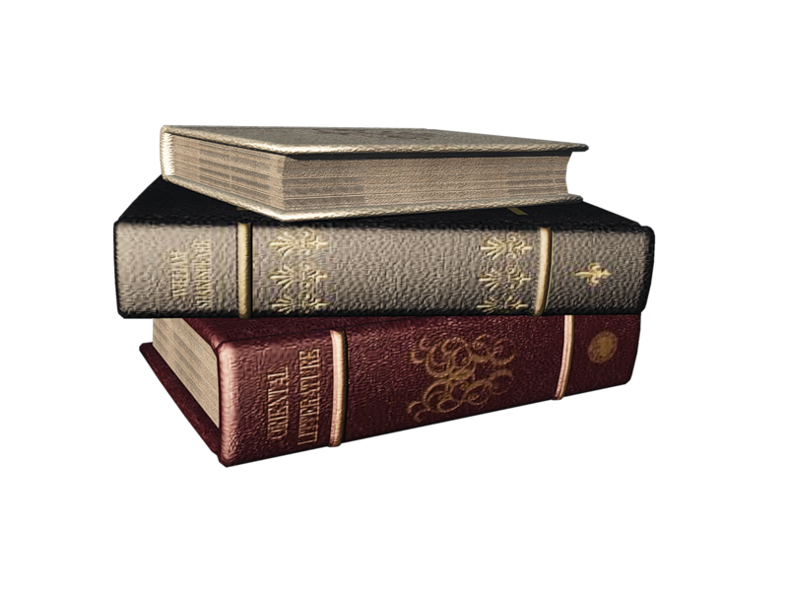
Після війни Остап Вишня і Максим Рильський мешкали у Києві. Коли не бачилися день-два, обмінювалися записками. «Папаша! Після Вашого тріумфального виступу пропоную поїхати у щасливу невідомість М. Р.»
Адреси вказував такі: «Королю українського сміху…»,
«Остапу Виш­ні від Максима Черешні»

Slide 18
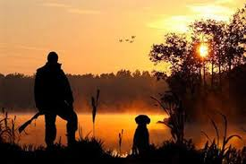
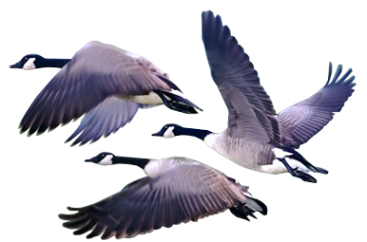
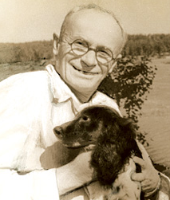
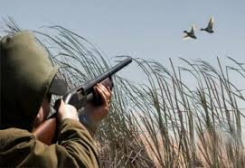
Особливе місце в житті Павла Михайловича займало полювання
Компанією в полюванні письменникові часто були Максим Рильський, Петро Дорошко і улюблений пес – спаніель Гай

Slide 19
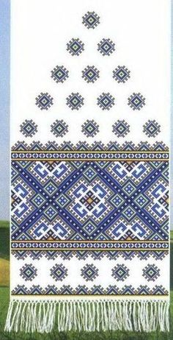
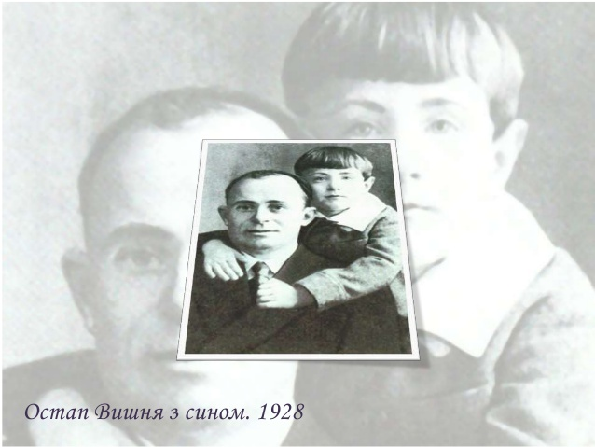

Письменник був одружений двічі. У першому шлюбі у нього народився син В’ячеслав, дружина померла від тифу

Slide 20
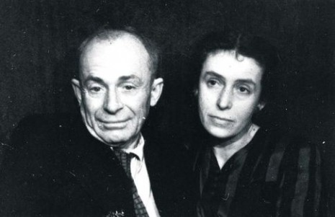
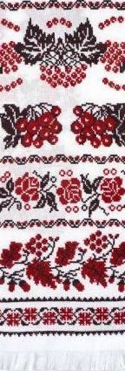
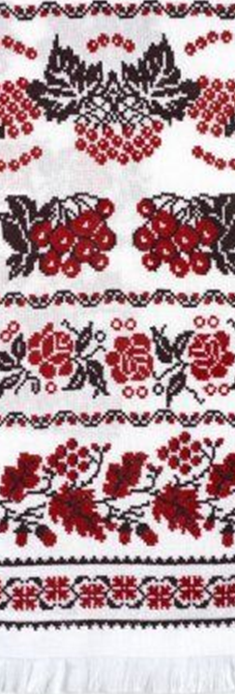

Другою дружиною сатирика стала актриса Варвара Мелюченко

Slide 21
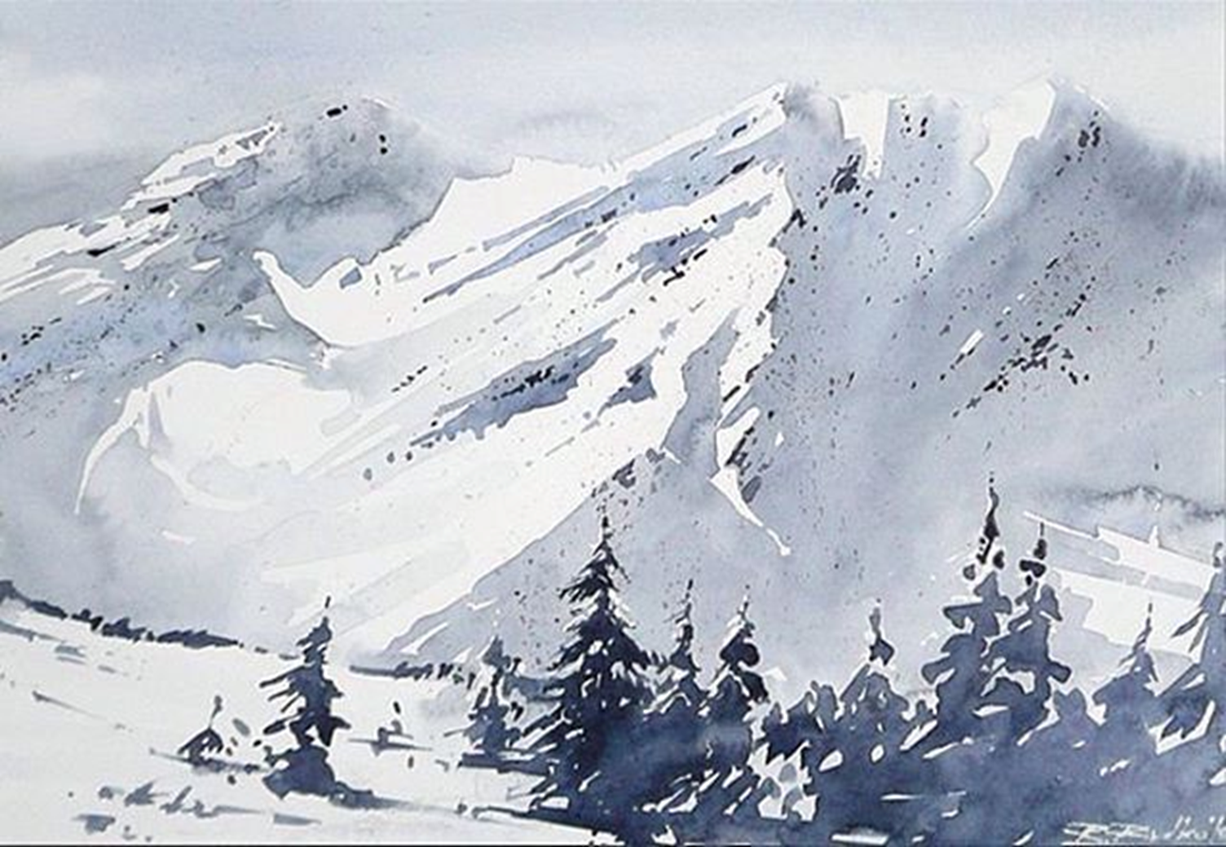
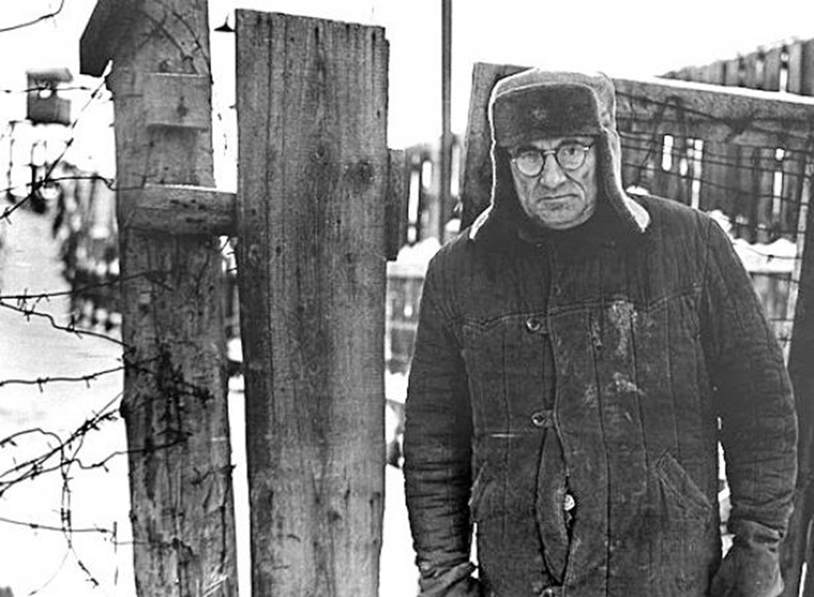
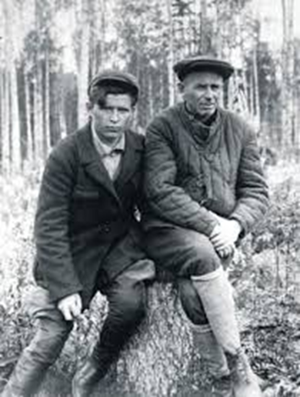
У грудні 1933 р. Остапа Вишню заарештували. його звинуватили у підготовні те­рористичного акту і засудили до смертної кари, але потім вирок замінили десятьма роками ув’язнення в північних таборах

Slide 22
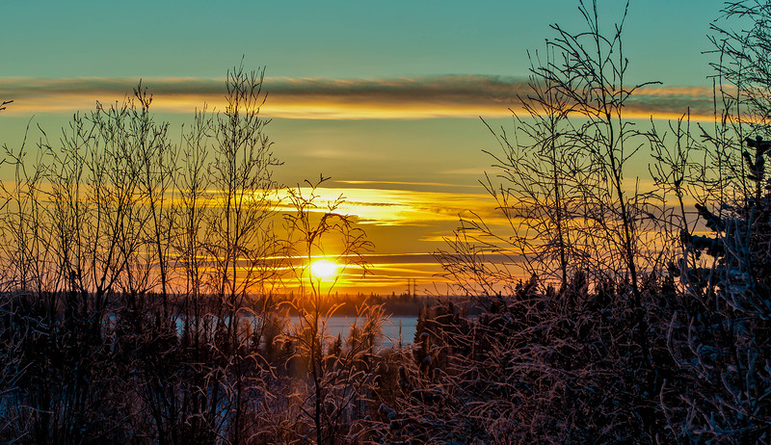
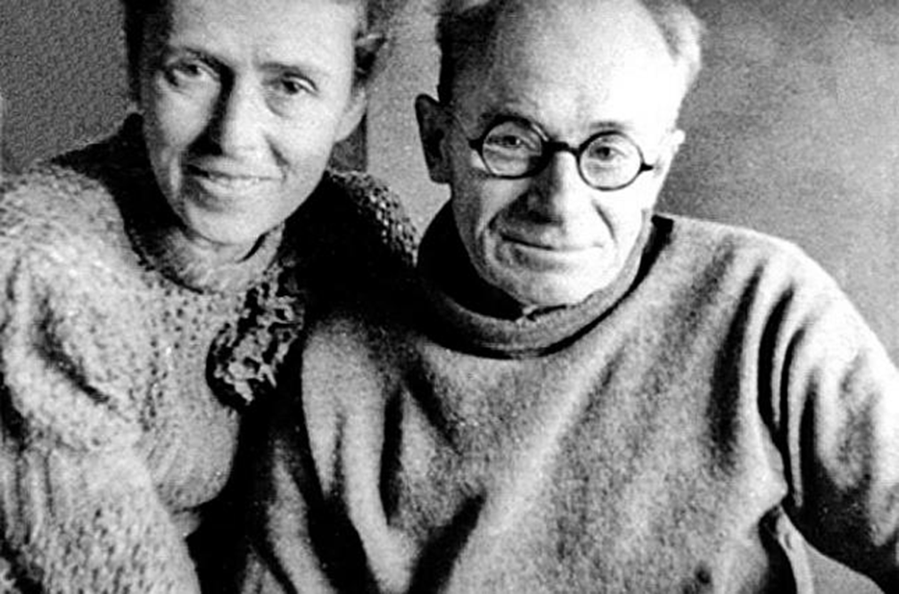
Як справжня жінка декабриста, Варвара Олексіївна поїхала за чоловіком на Північ. На кілька років його перебування в колонії вона оселилася в невеликому містечку поблизу

Slide 23

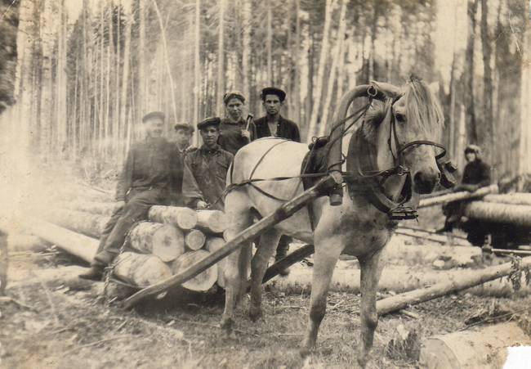
1934 року в табірному щоденнику Остапа Вишні з'явився запис: «А хто ж? Хто ж співає, крім українців? Скрізь тепер їхні пісні лунають — по тайгах, по тундрах… Аби не плакали — хай співають!»

Slide 24
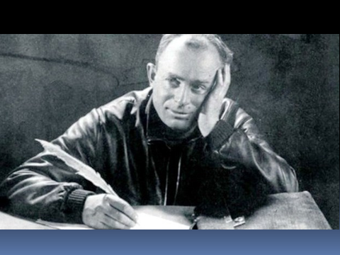
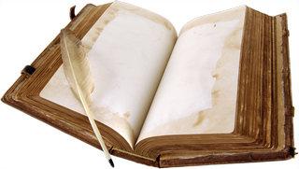
Тільки у 1944 року він повернувся додому і продовжив писати

Slide 25


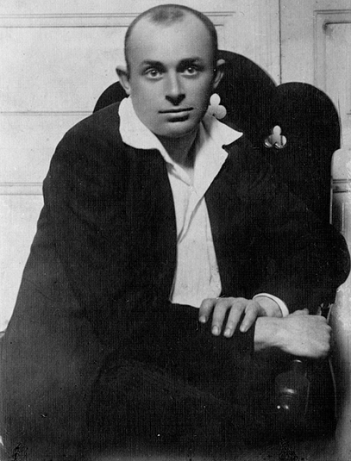

Літературна спадщина Вишні — це насамперед тисячі гуморесок у щоденній пресі на всі теми дня — усмішки, або «реп’яшки»

Slide 26
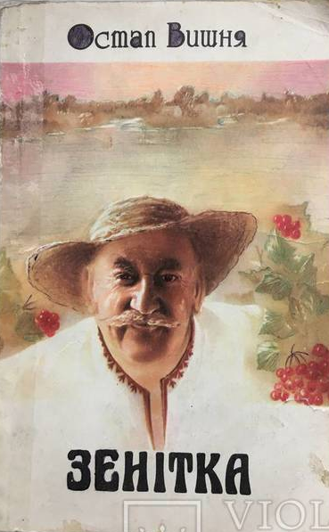



«Зенітка» (1944) показала, що Остап Вишня за 10 років ув’язнення не розучився сміятися;
- Остап Вишня працював в журналі «Перець»;
- з 1948 р. вів щоденник під назвою «Думи мої, думи мої…»

Slide 27




«Вишневі усмішки» - це збірка творів Одразу варто сказати, що усмішки це різновид гуморесок і цей жанр започаткував сам автор

Slide 28












Маленькі оповідання розповідають про мисливців, які потрапили у доволі кумедні історії

Slide 29




«Сом» Остапа Вишні — оповідання з циклу мисливських усмішок, у якому автор з легким гумором описує процес риболовлі і красу рідної природи
«Моя автобіографія» Остапа Вишні — гумористична розповідь письменника про своє життя

Slide 30


«Як варити і їсти суп з дикої качки» — усмішка, в якій описуються всі тонкощі процесу полювання на качку

Slide 31


Оповідання-усмішка, в якій автор розповідає, як саме він осягав секрети творчої майстерності

Slide 32




Гумористично-сатиричне оповідання, в якому дається низка цінних порад щодо полювання на тигра

Slide 33


Неймовірний талант і неймовірна людина. У постаті Остапа Вишні поєдналися внутрішня доброта і відчайдушність, патріотизм і співпережиття, ніжність і трагізм. Він пережив заслання і переслідування, смерть дружини і нерозуміння сина. Він усміхався і залишався вірним — собі, рідним і державі!

Slide 34







Рильський Максим
Яновський Юрій
Олесь Гончар

Slide 35



Помер митець у віці 66 років від серцевого нападу. Коли в останню путь українського людинолюба, справжнього козака від слова, везли Хрещатиком, журливо линула народна пісня “Козака несуть і коня ведуть”

Slide 36



«Умираючи, кажу вам усім: ніколи не сміявся без любові до вас усіх, до сонця, до вітру, до зеленого листу!»
(Остап Вишня)

Slide 37


Список використаних джерел
Інтернет ресурси:
uk.wikipedia.org/wiki/Остап_Вишня
ukrclassic.com.ua/katalog/v/vishnya-ostap/
dovidka.biz.ua/ostap-vishnya-biografiya-korotko/
www.yakaboo.ua/author/view/Ostap_Vishnja/
www.ukrlib.com.ua/bio/author.php?id=17
md-eksperiment.org/post/20161126-borec-gromadyanin-majster-shtrihi-do-portreta-ostapa-vishni
ebk.net.ua/Book/synopsis/zht/3/003.htm
lessons.com.ua/oglyad-tvorchosti-ostap-vishnya-1889-1956/
gumoreska.in.ua/vishnia/
www.pisni.org.ua/persons/1426.html
uk.wikiquote.org/wiki/Остап_Вишня
spadok.org.ua/

Slide 38

Дякуємо за увагу

